Slide 1


HEY
WAKE UP!
Emotion Mirror
基于多模态情感识别&表情合成的数字桌宠
组长：殷龙飞
成员：刘林瑜、姬凯宁、王宇石、刘馨箔

Slide 2
Contents
01
02
项目背景与现实意义
项目创新点
03
04
技术路线与方法
demo展示
实事求是

Slide 3
01
项目背景与现实意义
Research background and significance
P A R T . 0 1

Slide 4
研究背景与现实意义
1
Motivation：
随着人机交互技术的快速发展，计算机不再仅仅是工具，更逐步承担起“数字伙伴”的角色。然而，当前大多数人机交互系统缺乏对用户情绪状态的感知能力，导致交互过程机械、冰冷，难以建立情感层面的连接。随着虚拟数字人、AIGC 与智能陪伴系统的发展，用户对于“具有情感反馈能力”的 AI 需求快速提升。
本作品旨在设计并实现一个基于多模态情绪感知的数字分身桌宠系统——Emotion Mirror，通过文本、语音两种模态实时感知用户情绪，驱动虚拟数字分身进行情绪化的动态反馈交互。
This Work Proposes a EmotionMirror：
这是一个开箱即用的端到端多模态情绪感知数字分身系统。用户通过文本或语音输入情绪内容，系统自动完成情绪识别、情绪向量生成、个性化表情驱动全流程，最终输出带有3D微动效果的数字人情绪镜像，并且可以在桌面进行操作。整个链路无需手动调参，上传一张照片即可获得千人千面的情绪化数字分身。

Slide 5
02
项目创新点
Project innovation
P A R T . 0 2

Slide 6
项目创新性
2
模态统一情绪向量表示：
支持文本和语音两种异构输入模态，分别通过规则驱动引擎和 LSTM 模型进行情绪识别，两种模态的输出统一映射为 V-A-D 三维情绪向量+ 8 类中文情绪标签，在同一向量空间中实现标准化情绪表示，为后续扩展更多模态提供即插即用的接口规范。
个性化数字分身定制：
用户可上传任意个人照片（自拍/二次元/卡通），系统通过rembg自动去除背景、LivePortrait提取人脸特征并重定向表情，实现千人千面的情绪化数字分身，突破了预设表情素材库的局限性。
端到端的数字人情绪表示系统：
区别于传统情感分析系统仅输出分类标签的做法，本作品将情绪识别结果直接映射为 LivePortrait 面部动作参数（微笑、眉毛、眼球方向、唇部变化等），基于用户上传的个人照片生成个性化的表情动画 GIF。
便携的桌宠交互系统：
...

Slide 7
03
技术路线与方法
Technical route and method
P A R T . 0 3

Slide 8
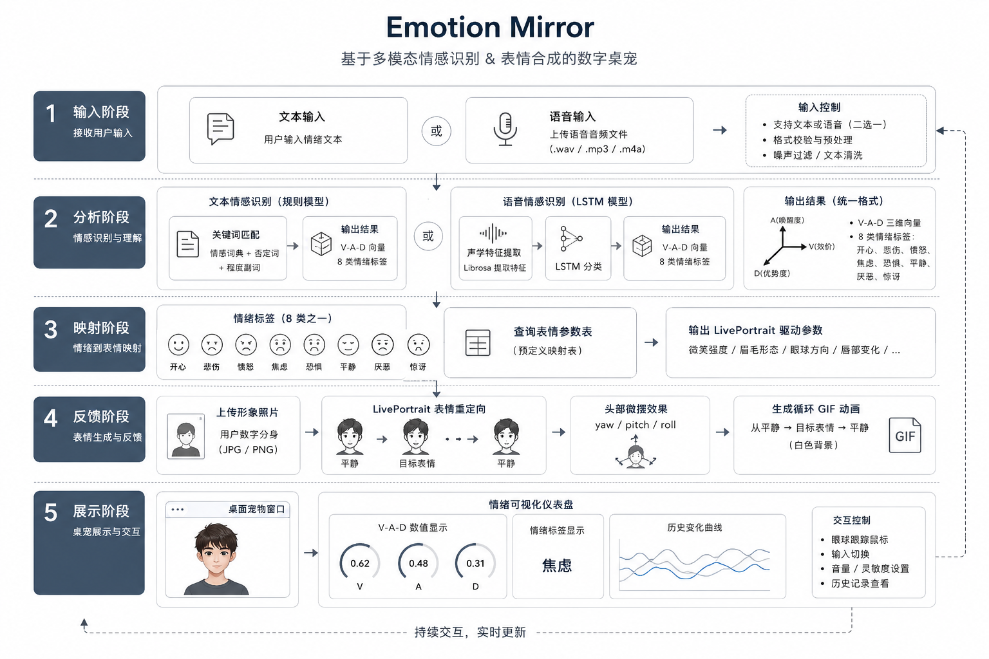
3.1
overview

Slide 9
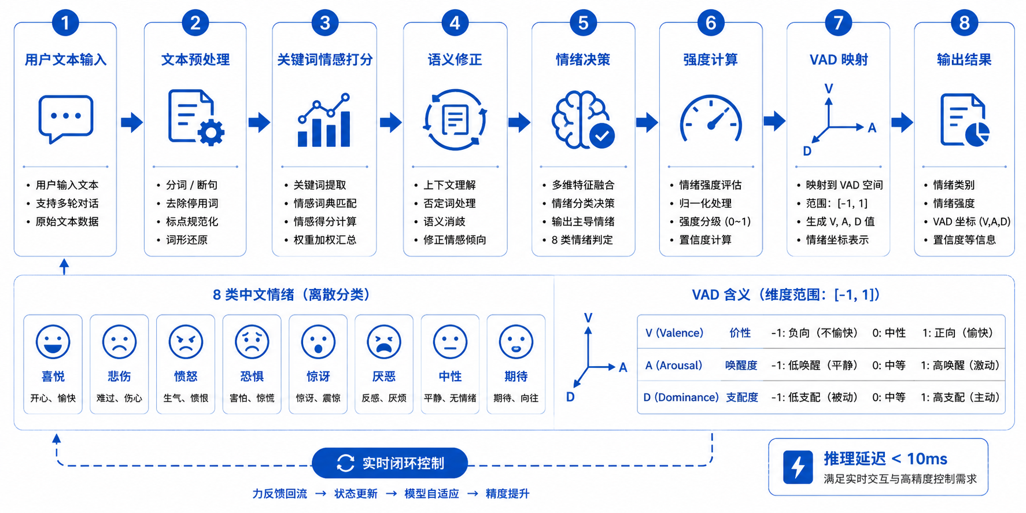
3.2
文本情感识别子模块
核心逻辑实现
基于规则的情感增强引擎 采用启发式规则替代重型深度模型，实现极低延迟的实时反馈交互。
8类离散情绪字典 涵盖 [开心, 悲伤, 愤怒, 焦虑, 恐惧, 平静, 厌恶, 惊讶]，基于高频情感关键词库进行匹配加权。
多维语义特征修正 集成否定词侦测（情绪逆转）、程度副词加权（强度调整）及标点符号（如“!”）的情绪增益算法。
V-A-D 情感空间映射 将分类结果映射为三维连续向量（愉悦度、激活度、优势度），支持数字人表情的精细化驱动。

Slide 10
3.3
语音情感识别子模块
人工标注局限性
深度学习模型方案
训练数据集
模型识别效果
人工标注音频情感特征（语速，唤醒度，能量等参数）不准确，多次调整参数后仍无法分辨愤怒与惊讶参数，抽样测试准确率在10%到30%左右浮动，且总有情感识别准确率小于等于10%
采用基于Keras实现的开源语音情感识别工具包（项目来源https://github.com/Renovamen/Speech-Emotion-Recognition），集成了LSTM、CNN、SVM、MLP等多种模型微调训练数据集
使用CASIA数据集，该数据集是语音情感识别领域的核心基准数据集，通常包含由多位说话人录制的6种典型情感语音
使用深度学习模型在无法识别平静的情况下总准确率在80%以上

Slide 11
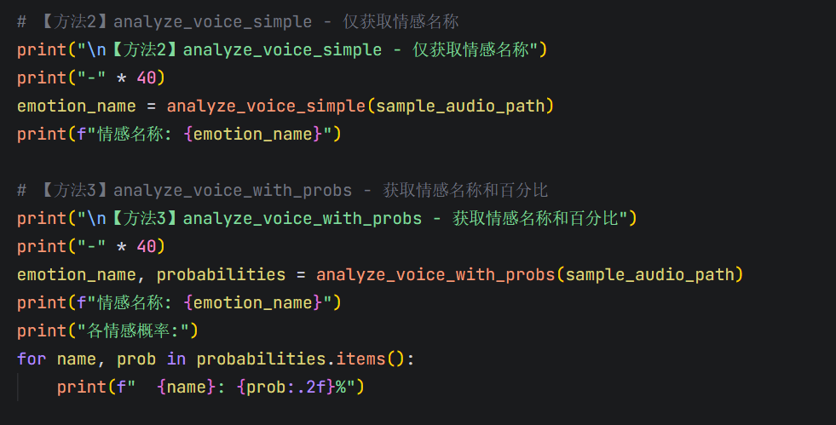
3.3
语音情感识别子模块
对于难以识别的语音进行概率分析并排序兼容输出
提升空间：
模型专业化：训练好的模型任务与项目任务不完全匹配
自然语音数据集：现有数据集机械性太强，使模型过拟合，不适应自然场景应用

Slide 12
3.3
情感合成子模块

Slide 13
3.4
桌宠系统子模块

Slide 14
04
原型展示
Interface display
P A R T . 0 4

Slide 15
4
demo展示

